Slide 2
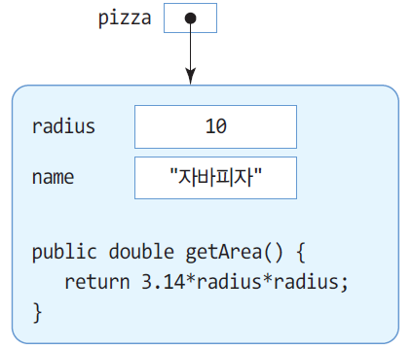
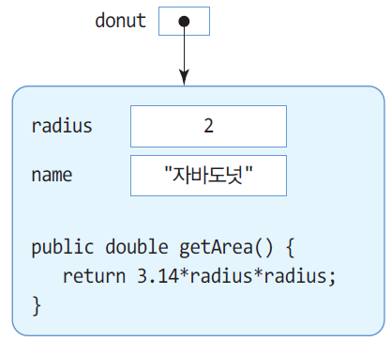
예제 4-1 : Circle 클래스의 객체 생성 및 활용
반지름과 이름을 가진 Circle 클래스를 작성하고, Circle 클래스의 객체를 생성하라.
public class Circle {
int radius; // 원의 반지름 필드
String name; // 원의 이름을 필드
public double getArea() { // 멤버 메소드
return 3.14*radius*radius;
}
public static void main(String[] args) {
Circle pizza;
pizza = new Circle(); // Circle 객체 생성
pizza.radius = 10; // 피자의 반지름을 10으로 설정
pizza.name = "자바피자"; // 피자의 이름 설정
double area = pizza.getArea(); // 피자의 면적 알아내기
System.out.println(pizza.name + "의 면적은 " + area);
Circle donut = new Circle(); // Circle 객체 생성
donut.radius = 2; // 도넛의 반지름을 2로 설정
donut.name = "자바도넛"; // 도넛의 이름 설정
area = donut.getArea(); // 도넛의 면적 알아내기
System.out.println(donut.name + "의 면적은 " + area);
}
}
자바피자의 면적은 314.0
자바도넛의 면적은 12.56

Slide 3
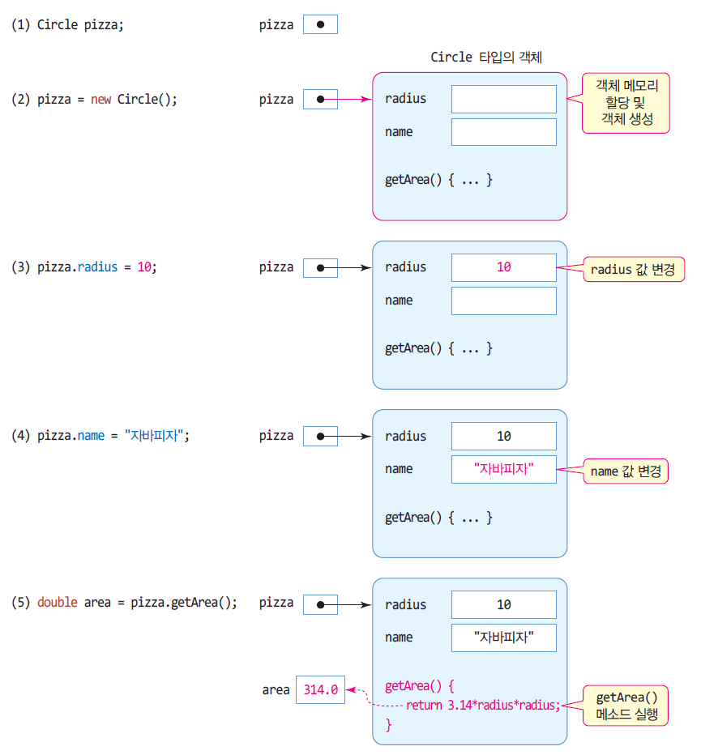
객체 생성과 활용
1. 레퍼런스 변수 선언
Circle pizza;
2. 객체 생성
- new 연산자 이용
pizza = new Circle();
3. 객체 멤버 접근
- 점(.) 연산자 이용
pizza.radius = 10;
area = pizza.getArea();

Slide 4
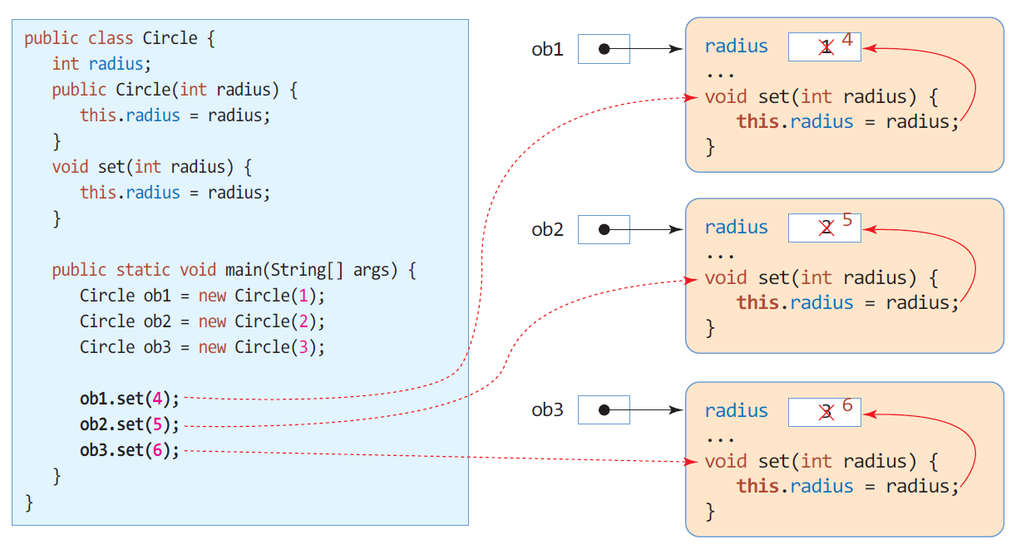
객체 속에서의 this

Slide 5

this()로 다른 생성자 호출
this()
같은 클래스의 다른 생성자 호출
생성자 내에서만 사용 가능
생성자 코드의 제일 처음에 있어야 함
this() 사용 실패 사례
public Book() {
System.out.println("생성자 호출됨");
this("", "", 0); // 생성자의 첫 번째 문장이 아니기 때문에 컴파일 오류
}

Slide 6
예제 4-5 this()로 다른 생성자 호출
예제 4-4에서 작성한 Book 클래스의 생성자를 this()를 이용하여 수정하라.
public class Book {
String title;
String author;
void show() { System.out.println(title + " " + author); }
public Book() {
this("", "");
System.out.println("생성자 호출됨");
}
public Book(String title) {
this(title, "작자미상");
}
public Book(String title, String author) {
this.title = title; this.author = author;
}
public static void main(String [] args) {
Book littlePrince = new Book("어린왕자", "생텍쥐페리");
Book loveStory = new Book("춘향전");
Book emptyBook = new Book();
loveStory.show();
}
}
title = “춘향전"
author = "작자미상"
생성자 호출됨
춘향전 작자미상

Slide 7
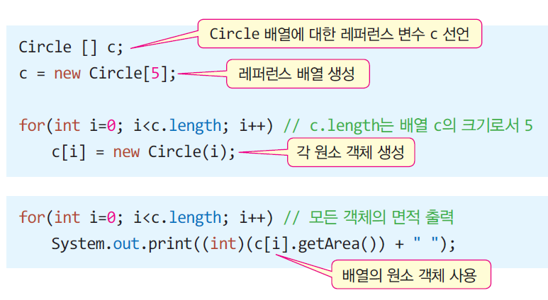
객체 배열
자바의 객체 배열
객체에 대한 레퍼런스 배열임
자바의 객체 배열 만들기 3 단계
❶ 배열 레퍼런스 변수 선언
❷ 레퍼런스 배열 생성
❸ 배열의 각 원소 객체 생성
❶
❷
❸

Slide 8
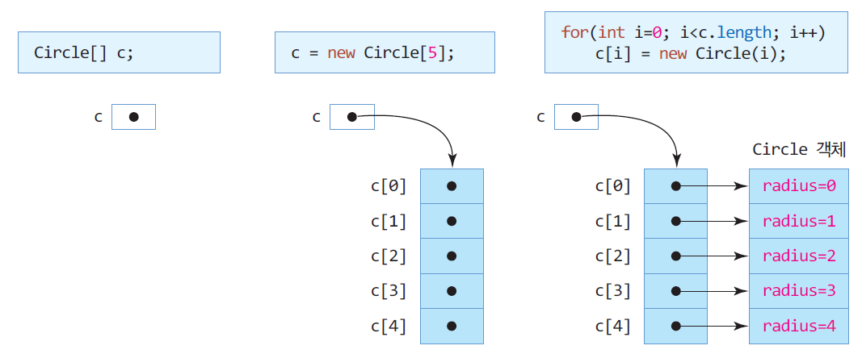
객체 배열 선언과 생성 과정
❶ 배열에 대한 레퍼런스 변수 선언
❷ 레퍼런스 배열 생성
❸ 객체 생성

Slide 9
예제 4-6 : Circle 배열 만들기
Circle 객체 5개를 가지는 배열을 생성하고, Circle 객체의 반지름을 0에서 4까지 각각 지정한 후, 면적을 출력하라.
class Circle {
int radius;
public Circle(int radius) {
this.radius = radius;
}
public double getArea() {
return 3.14*radius*radius;
}
}
public class CircleArray {
public static void main(String[] args) {
Circle [] c;
c = new Circle[5];
for(int i=0; i<c.length; i++)
c[i] = new Circle(i);
for(int i=0; i<c.length; i++)
System.out.print((int)(c[i].getArea()) + " ");
}
}
0 3 12 28 50

Slide 10
예제 4-7 : 객체 배열 만들기 연습
예제 4-4의 Book 클래스를 활용하여
2개짜리 Book 객체 배열을 만들고,
사용자로부터 책의 제목과 저자를
입력 받아 배열을 완성하라.
import java.util.Scanner;
class Book {
String title, author;
public Book(String title, String author) {
this.title = title;
this.author = author;
}
}
public class BookArray {
public static void main(String[] args) {
Book [] book = new Book[2]; // Book 배열 선언
Scanner scanner = new Scanner(System.in);
for(int i=0; i<book.length; i++) {
System.out.print("제목>>");
String title = scanner.nextLine();
System.out.print("저자>>");
String author = scanner.nextLine();
book[i] = new Book(title, author); // 배열 원소 객체 생성
}
for(int i=0; i<book.length; i++)
System.out.print("(" + book[i].title + ", " + book[i].author + ")");
scanner.close();
}
}
제목>>사랑의 기술
저자>>에리히 프롬
제목>>시간의 역사
저자>>스티븐 호킹
(사랑의 기술, 에리히 프롬)(시간의 역사, 스티븐 호킹)

Slide 11
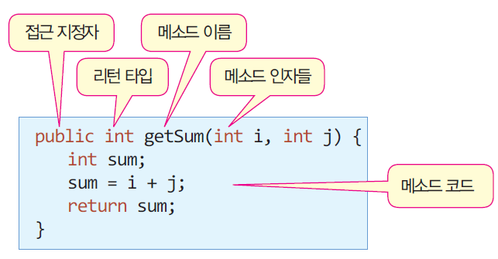
메소드
메소드
메소드는 C/C++의 함수와 동일
자바의 모든 메소드는 반드시 클래스 안에 있어야 함(캡슐화 원칙)
메소드 형식
접근 지정자
다른 클래스에서 메소드를 접근할 수 있는지 여부 선언
public. private, protected, 디폴트(접근 지정자 생략)
리턴 타입
메소드가 리턴하는 값의 데이터 타입

Slide 12
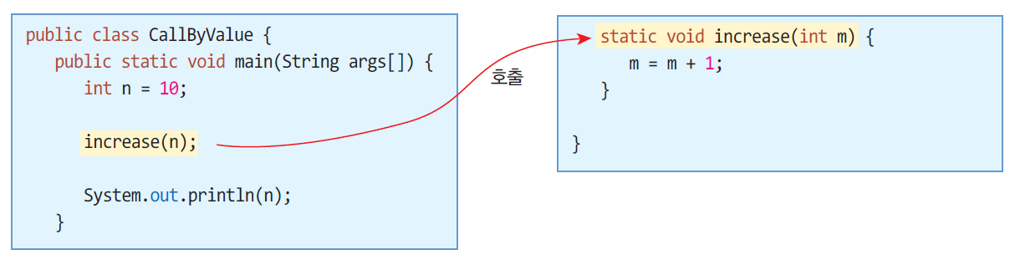
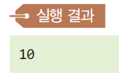
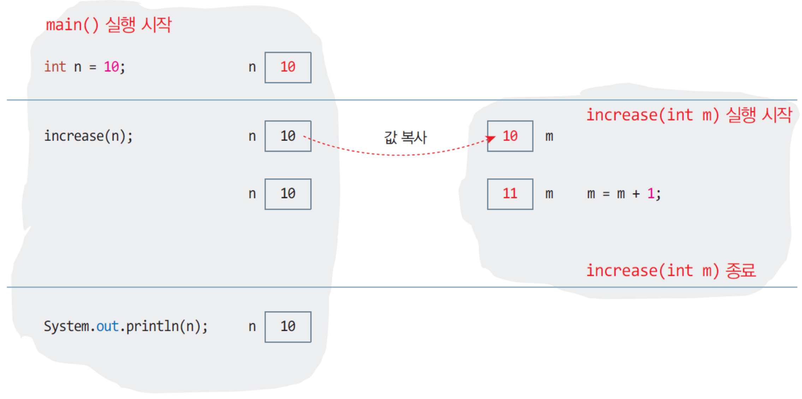
인자 전달 – 기본 타입의 값이 전달되는 경우
매개 변수가 byte, int, double 등 기본 타입으로 선언되었을 때
호출자가 건네는 값이 매개 변수에 복사되어 전달. 실인자 값은 변경되지 않음

Slide 13
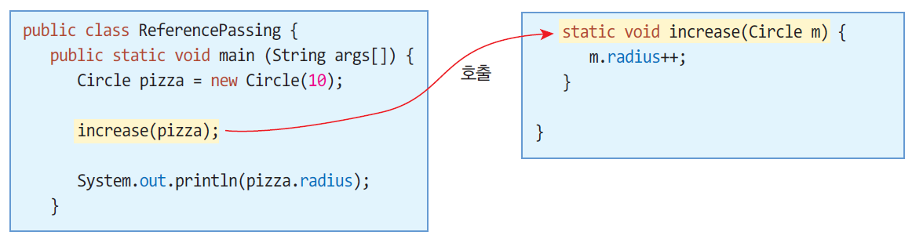
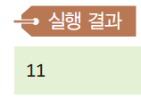
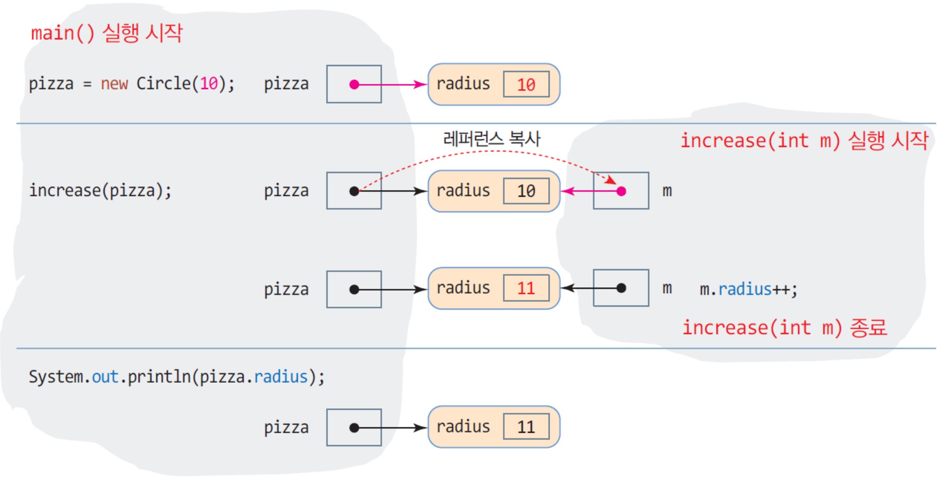
인자 전달 – 객체가 전달되는 경우
객체의 레퍼런스만 전달
매개 변수가 실인자 객체 공유

Slide 14
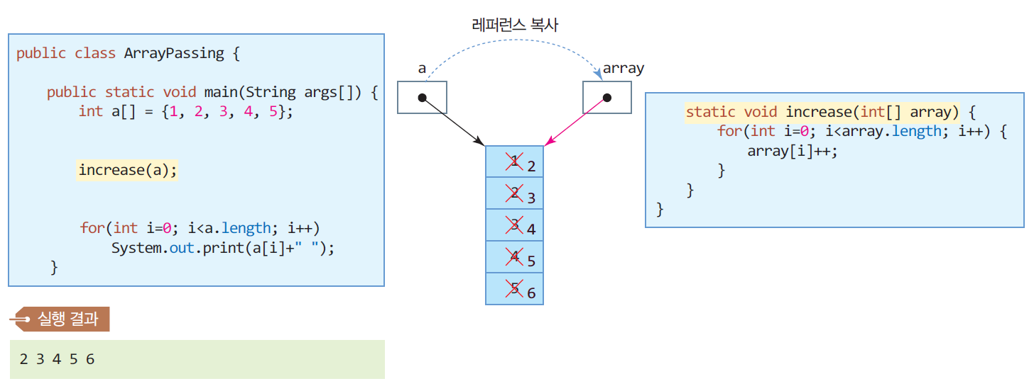
인자 전달 - 배열이 전달되는 경우
배열 레퍼런스만 매개 변수에 전달
배열 통째로 전달되지 않음
객체가 전달되는 경우와 동일
매개 변수가 실인자의 배열 공유

Slide 15
예제 4-8 : 인자로 배열이 전달되는 예
char[] 배열을 전달받아 배열 속의 공백(' ') 문자를 ','로 대치하는 메소드를 작성하라.
public class ArrayParameter {
static void replaceSpace(char a[]) {
for (int i=0; i<a.length; i++)
if (a[i] == ' ')
a[i] = ',';
}
static void printCharArray(char a[]) {
for (int i=0; i<a.length; i++)
System.out.print(a[i]);
System.out.println();
}
public static void main (String args[]) {
char c[] = {'T','h','i','s',' ','i','s',' ','a',' ','p','e','n','c','i','l','.'};
printCharArray(c);
replaceSpace(c);
printCharArray(c);
}
}
replaceSpace()
·
a
for (int i=0; i<a.length; i++)
if (a[i] == ' ')
a[i] = ',';
,
T | h | i | s |  | i | s |  | a |  | p | e | n | c | i | l | .
·
c
main()
This is a pencil.
This,is,a,pencil.

Slide 16
메소드 오버로딩
오버로딩(Overloading)
한 클래스 내에서 두 개 이상의 이름이 같은 메소드 작성
메소드 이름이 동일하여야 함
매개 변수의 개수가 서로 다르거나, 타입이 서로 달라야 함
리턴 타입은 오버로딩과 관련 없음

Slide 17
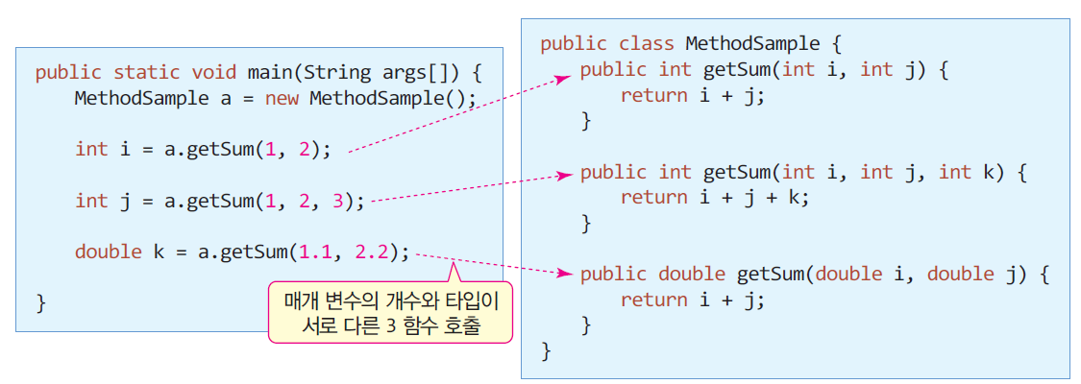
성공한 오버로딩과 메소드 호출

Slide 18
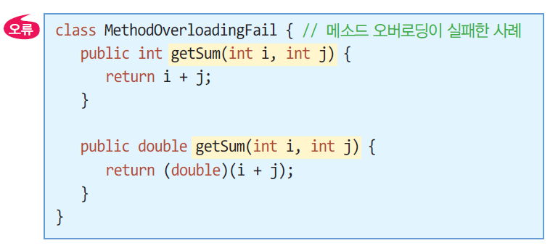
오버로딩 실패 사례
매개 변수의 개수와 타입
이 같기 때문에 오버로딩
실패

Slide 19
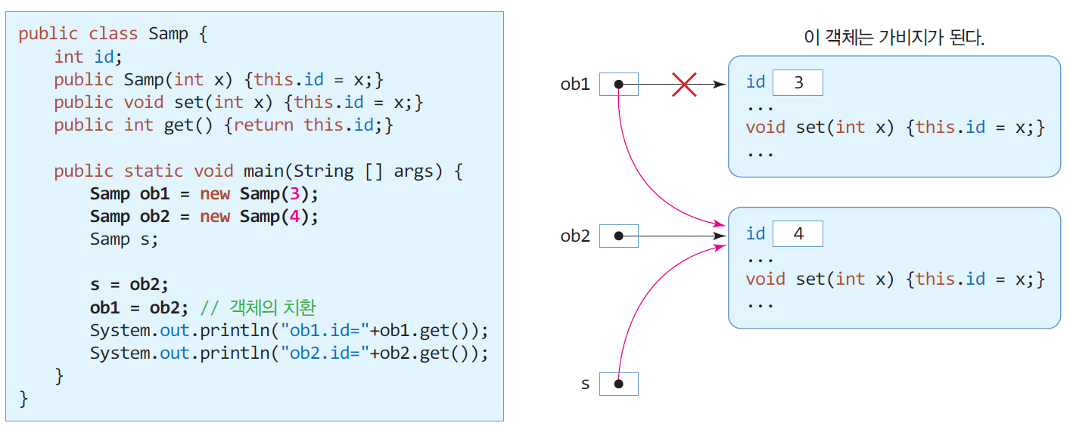
객체 치환 시 주의할 점
* 객체 치환은 객체 복사가 아니며, 레퍼런스의 복사이다.
객체 치환
ob1.id=4
ob2.id=4

Slide 20
접근 지정자
자바의 접근 지정자
4가지
private, protected, public, 디폴트(접근지정자 생략)
접근 지정자의 목적
클래스나 일부 멤버를 공개하여 다른 클래스에서 접근하도록 허용
객체 지향 언어의 캡슐화 정책은 멤버를 보호하는 것
접근 지정은 캡슐화에 묶인 보호를 일부 해제할 목적
접근 지정자에 따른 클래스나 멤버의 공개 범위
private
public
디폴트
protected
동일 패키지와
자식 클래스에 허용
외부로부터 완벽차단
동일 패키지에 허용
모든 클래스에 허용

Slide 21
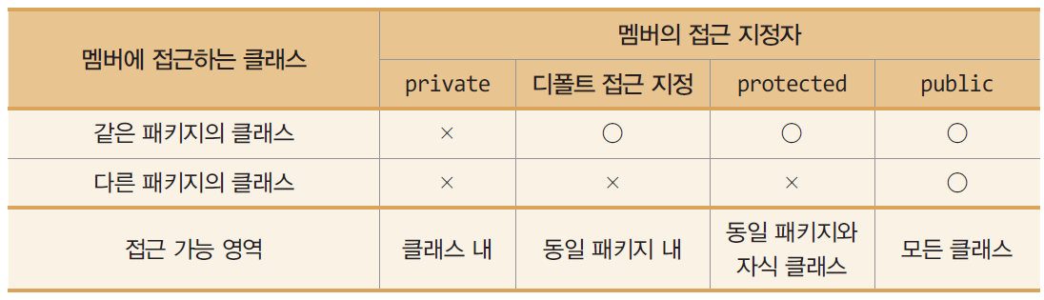
멤버 접근 지정
public 멤버
패키지에 관계 없이 모든 클래스에게 접근 허용
private 멤버
동일 클래스 내에만 접근 허용
상속 받은 서브 클래스에서 접근 불가
protected 멤버
같은 패키지 내의 다른 모든 클래스에게 접근 허용
상속 받은 서브 클래스는 다른 패키지에 있어도 접근 가능
디폴트(default) 멤버
같은 패키지 내의 다른 클래스에게 접근 허용

Slide 22
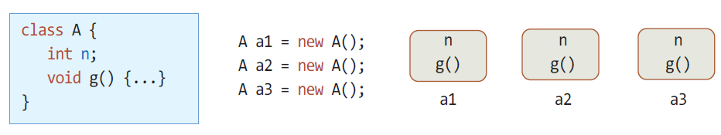
static 멤버
static 멤버 선언
객체 생성과 non-static 멤버의 생성
non-static 멤버는 객체가 생성될 때, 객체마다 생긴다
class StaticSample {
int n; // non-static 필드
void g() {...} // non-static 메소드
static int m; // static 필드
static void f() {...} // static 메소드
}
객체마다 n, g()의 non-static 멤버들이 생긴다

Slide 23
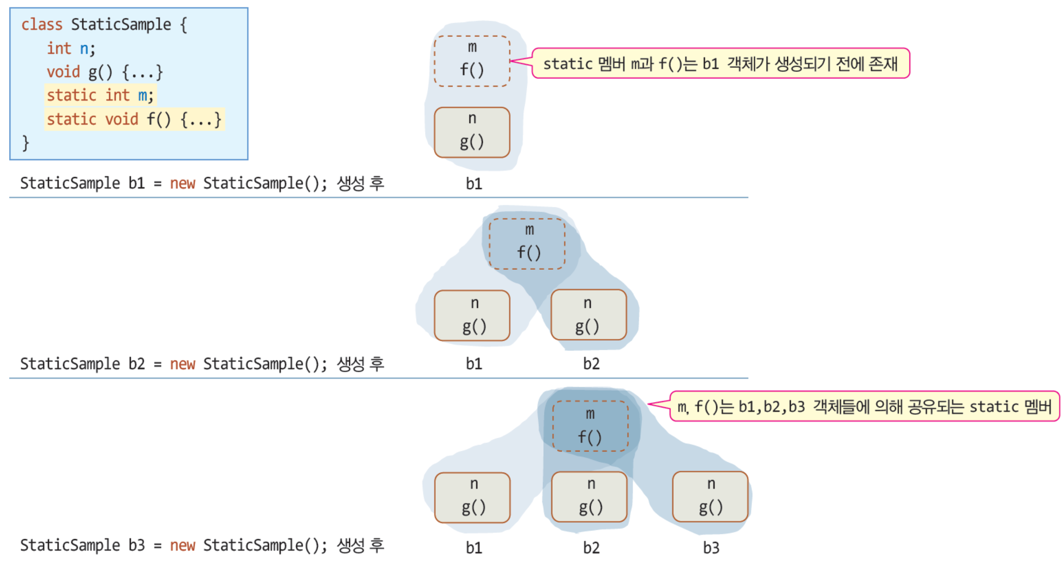
static 멤버의 생성
static 멤버는 클래스당 하나만 생성
객체들에 의해 공유됨

Slide 24
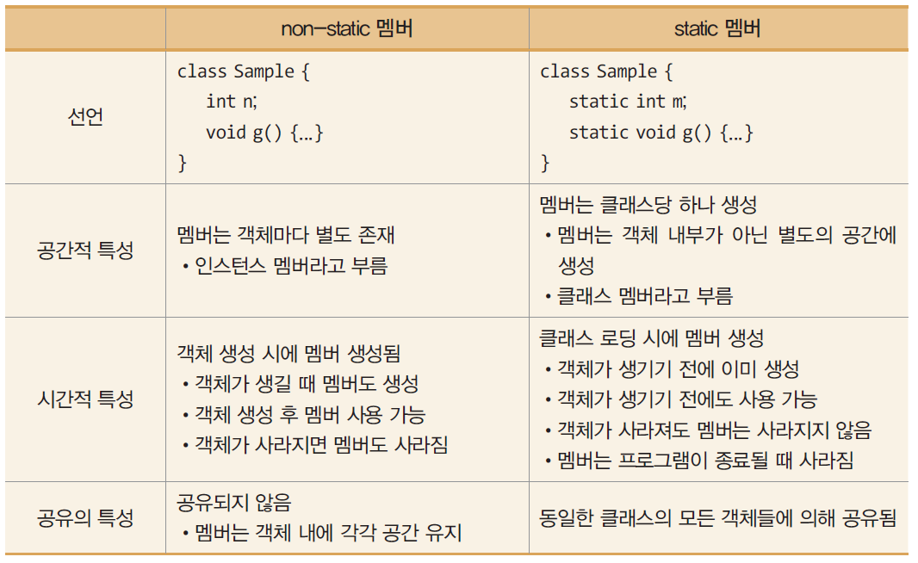
static 멤버와 non-static 멤버 특성 정리

Slide 25

static 멤버 사용
클래스 이름으로 접근 가능
객체의 멤버로 접근 가능
non-static 멤버는 클래스 이름으로 접근 안 됨
StaticSample.m = 3; // 클래스 이름으로 static 필드 접근
StaticSample.f(); // 클래스 이름으로 static 메소드 호출
StaticSample b1 = new StaticSample();
b1.m = 3; // 객체 이름으로 static 필드 접근
b1.f(); // 객체 이름으로 static 메소드 호출
StaticSample.n = 5; // n은 non-static이므로 컴파일 오류
StaticSample.g(); // g()는 non-static이므로 컴파일 오류

Slide 26
static의 활용
1. 전역 변수와 전역 함수를 만들 때 활용
2. 공유 멤버를 만들고자 할 때
static으로 선언한 멤버는 클래스의 객체들 사이에 공유

Slide 27
예제 4-11 : static 멤버를 가진 Calc 클래스 작성
전역 함수로 작성하고자 하는 abs, max, min의 3개 함수를 static 메소드를 작성하고 호출하는 사례를 보여라.
class Calc {
public static int abs(int a) { return a>0?a:-a; }
public static int max(int a, int b) { return (a>b)?a:b; }
public static int min(int a, int b) { return (a>b)?b:a; }
}
public class CalcEx {
public static void main(String[] args) {
System.out.println(Calc.abs(-5));
System.out.println(Calc.max(10, 8));
System.out.println(Calc.min(-3, -8));
}
}
5
10
-8

Slide 28
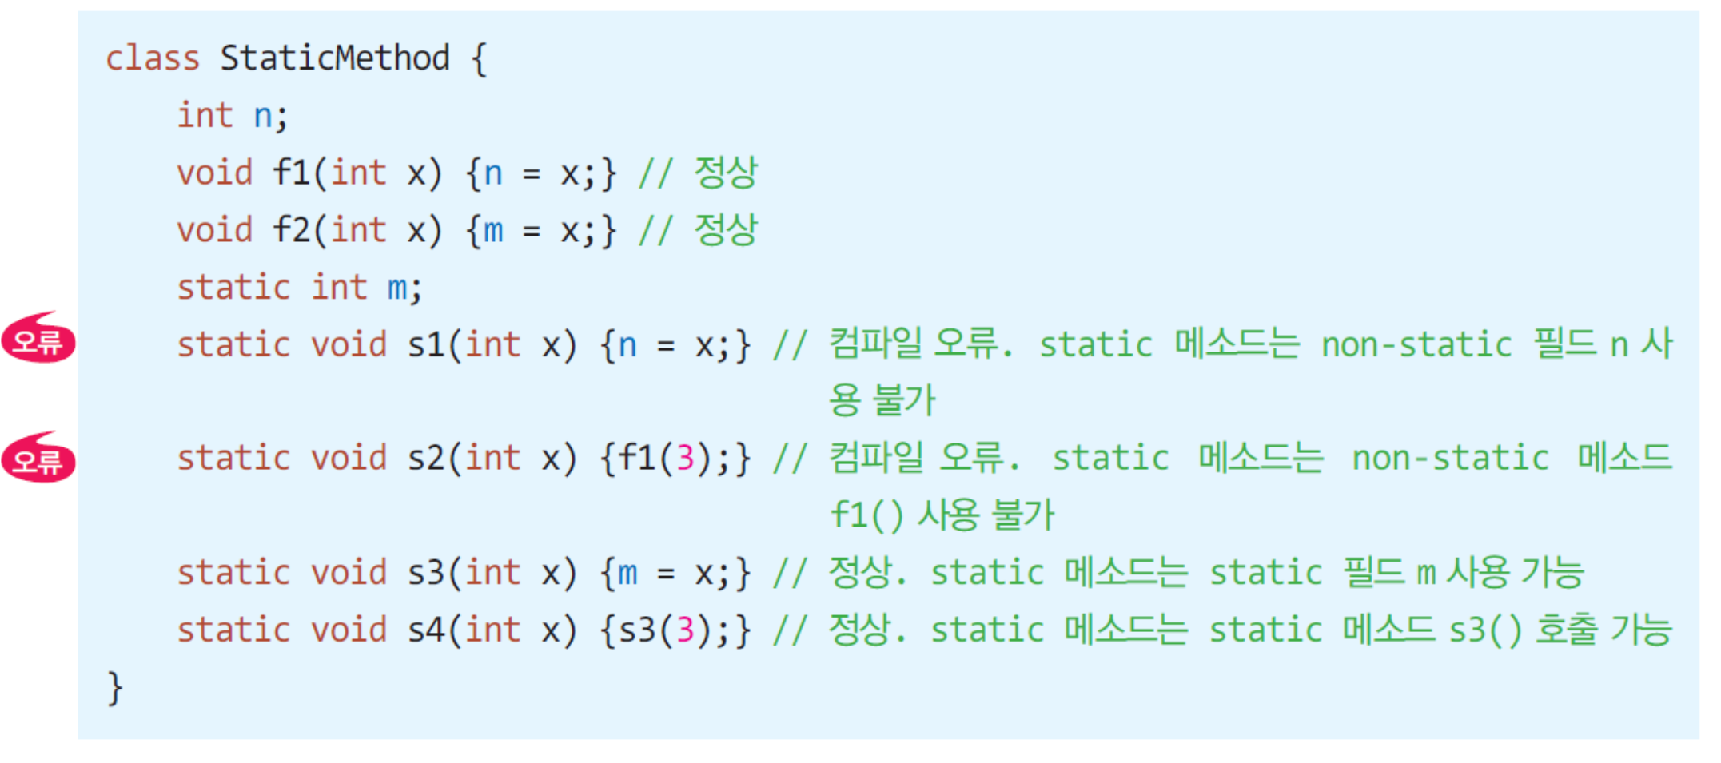
static 메소드의 제약 조건 1
static 메소드는 오직 static 멤버만 접근 가능
객체가 생성되지 않은 상황에서도 static 메소드는 실행될 수 있기 때문에, non-static 멤버 활용 불가
non-static 메소드는 static 멤버 사용 가능

Slide 29
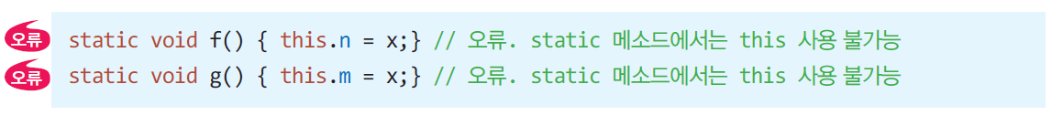
static 메소드의 제약 조건 2
static 메소드는 this 사용불가
static 메소드는 객체 없이도 사용 가능하므로, this 레퍼런스 사용할 수 없음

Slide 30
final 클래스와 메소드
final 클래스 - 더 이상 클래스 상속 불가능
final 메소드 - 더 이상 오버라이딩 불가능
final class FinalClass {
.....
}
class DerivedClass extends FinalClass { // 컴파일 오류
.....
}
public class SuperClass {
protected final int finalMethod() { ... }
}
class SubClass extends SuperClass {
protected int finalMethod() { ... } // 컴파일 오류, 오버라이딩 할 수 없음
}

